Slide 1

2D 미니게임
20173009 김찬우
20173003 김동현

Slide 2
조원 소개 및 역할분담
김찬우
김동현
모션구현
핵심 알고리즘 제작
프로그램 코딩
자료조사
UI구현
개발 일정 및 자료관리
프로그램 코딩
자료조사

Slide 3
기획의도
흔히 접할 수 있는 익숙한 RPG게임을 이용하면서 친숙한 분위기 조성 가능
게임의 제작 및 구동 방식과 원리 파악

Slide 4

게임 설명 및 방식
몬스터를 처치하여 레벨을 올리는 간단한 미니게임
-조작키를 이용해 캐릭터 조작
-공격키를 이용해 공격
-몬스터가 공격에 맞으면 몬스터 사망
-몬스터와 맞닿으면 HP감소
-HP가 0이 되면 사망, 게임종료
-마지막 보스몹 잡을 시 승리

Slide 5
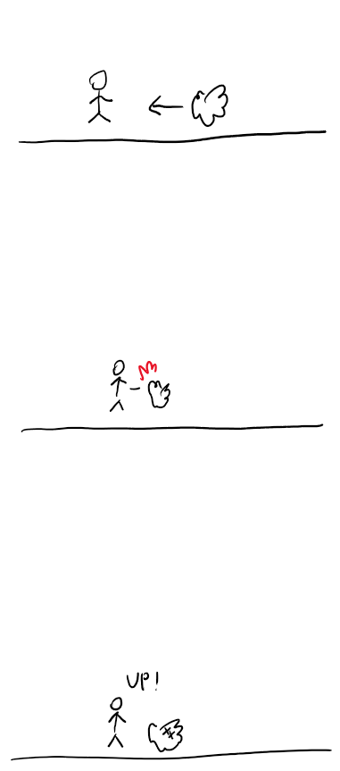
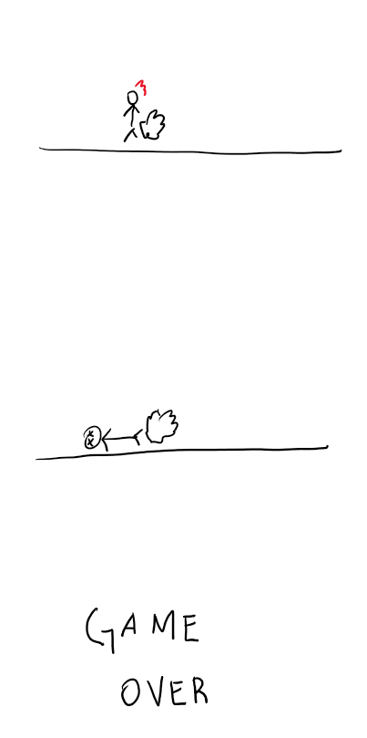
스토리보드

Slide 6
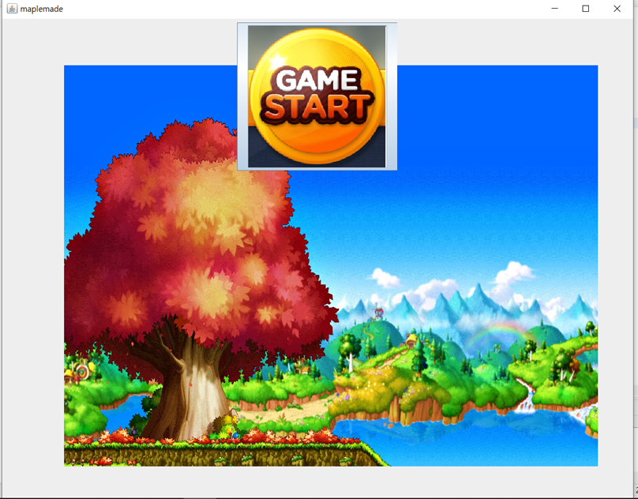
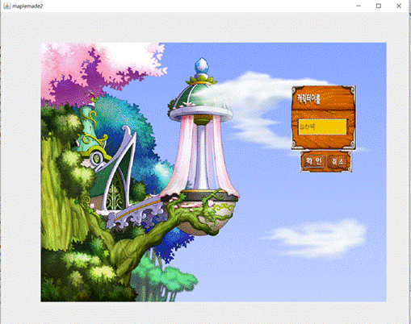
구성화면 스크린샷
첫 시작화면
캐릭터 이름 지정

Slide 7
핵심 소스코드
public void actionPerformed(ActionEvent e) {
// TODO Auto-generated method stub
JButton b= (JButton) e.getSource();
dispose();
mapletest02 mp2=new mapletest02();
}
});
Image img = Toolkit.getDefaultToolkit().getImage("map_select.png");//배경이미지 삽입
g.drawImage(img, 100, 100, 800, 600,this);// 이미지 수정
con.setLayout(null);
b.setSize(50, 29);
b.setLocation(700, 331);
b.setOpaque(false);
b1.setSize(50, 29);
b1.setLocation(752, 331);
b1.setOpaque(false);
.
.
.

Slide 8
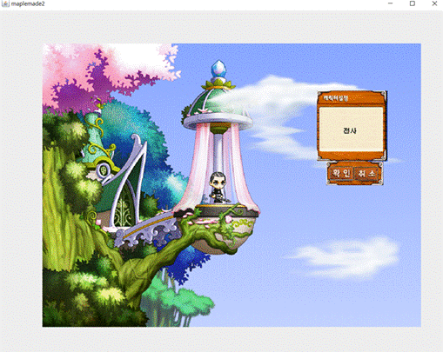
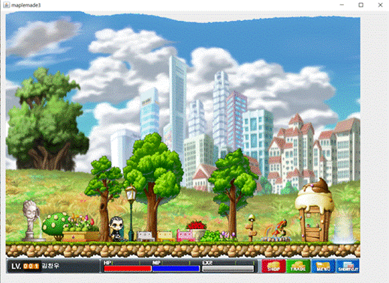
구성화면 스크린샷
캐릭터 생성화면
인게임 화면

Slide 9
핵심 소스코드
Image img04= Toolkit.getDefaultToolkit().getImage("select_menu01.png");
Image img05= Toolkit.getDefaultToolkit().getImage("select_notokey.png");
g.drawImage(img04, 680, 200, 150,150,this);
g.drawImage(img05, 700, 350, 120,50,this);
if(j==0){
Image img08= Toolkit.getDefaultToolkit().getImage("war_walk//walk01_right.png");
g.drawImage(img08, 450, 370, 50, 70,this);
Font drawFont= new Font("war", Font.BOLD, 14);
g.setFont(drawFont);
g.drawString(war, 735, 290);
BufferedImage img04;
JTextField tf;
ImageIcon icon01=new ImageIcon("selectbutton_okey.png");
ImageIcon icon02=new ImageIcon("selectbutton_not.png");
Container con;

Slide 10
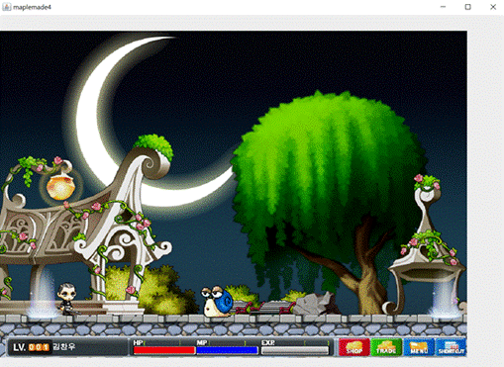
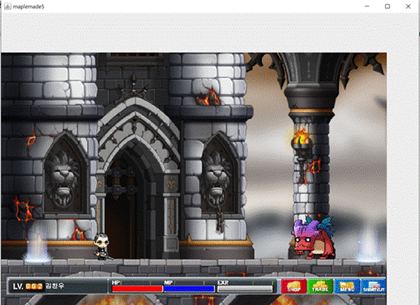
구성화면 스크린샷
인게임 몬스터 1
인게임 몬스터 2

Slide 11
핵심 소스코드
public void keyPressed(KeyEvent e){
//키를 누르는순간
switch(e.getKeyCode()){
case KeyEvent.VK_LEFT:
if(x>50){
x-=4;
}
keyLeft=true;
moveStatus=2;
leftw++;
repaint();
break;
public void keyReleased(KeyEvent e){
//누른 키를 떼는 순간
switch(e.getKeyCode()){
case KeyEvent.VK_LEFT:
keyLeft=false;
repaint();
break;

Slide 12
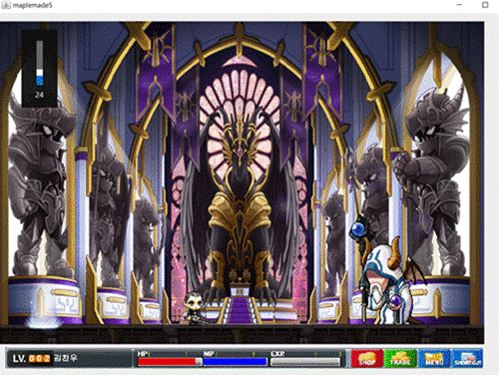
구성화면 스크린샷
인게임 보스몬스터

Slide 13
핵심 소스코드
if(monsterhp01>0){
if(x<=monsterx01&&x+30>=monsterx01&&hp>=0){
x=x-50;
if(hp<=monsterdamge01){
hp=0;
m_timer01.cancel();
frame04.cancel();
this.dispose();
lose ls=new lose();
}
hp=hp-monsterdamge01;
}
g.drawImage(monster01_level01_move_left[0], (int)monsterx01, 535, 60, 60,this);}
}
if(attackx+65>monsterx01&&attackx<monsterx01&&Attack==true){
monsterx01=monsterx01+60;
if(monsterhp01>attackdamge){
monsterhp01=monsterhp01-attackdamge;
}
else if(monsterhp01<=attackdamge){
monsterhp01=0;
}
}
}

Slide 14
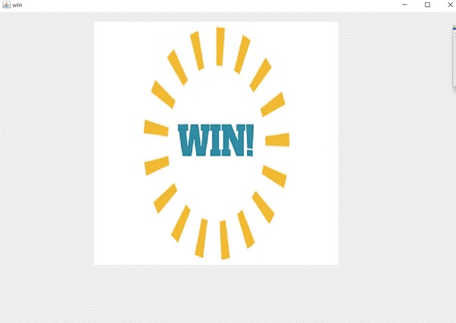
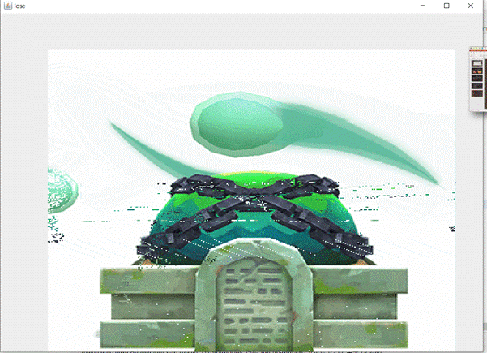
구성화면 스크린샷
승리화면
사망화면

Slide 15
핵심 소스코드
public void paint(Graphics g){
winlose[0]= Toolkit.getDefaultToolkit().getImage("winlose//win.gif");
g.drawImage(winlose[0], 200, 50, 500, 500,this);
public void paint(Graphics g){
winlose[0]= Toolkit.getDefaultToolkit().getImage("winlose//lose.gif");
g.drawImage(winlose[0], 100, 100, 800, 600,this);

Slide 16
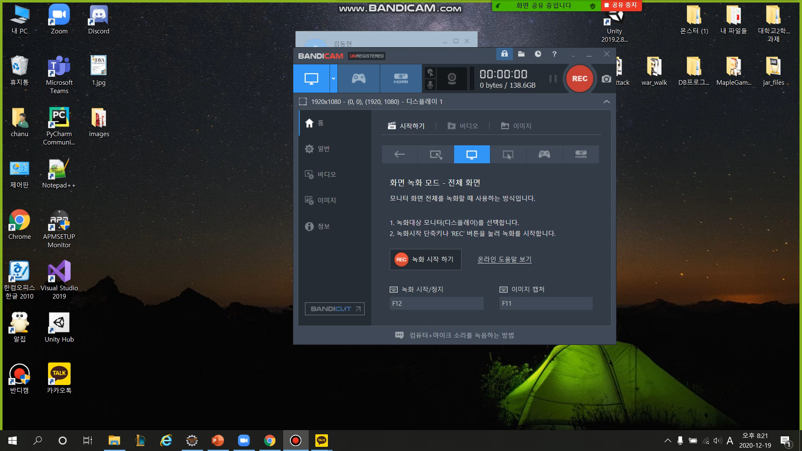
시연동영상

Slide 17
개선방향 및 느낀점
1. 캐릭터가 점프하거나 몬스터를 공격할 때 사운드 추가를 진행하였으나, 심각한 딜레이 및 배경음악 과 겹침으로 동작이 불안정.
소리의 높낮이를 조절하고 특정키나 반응을 하였을 때 소리를 넣고 멈추는 부분을 구현하지 못하여 아쉬움.
2. 캐릭터가 점프하거나 공격할 때 움직임이 자연스럽지 않음. 캐릭터들의 섬세한 사진들이 부족하였 고 getImage로 넣어줘서 모션사진을 보간한다면 더 자연스러운 움직임이 될것 같음.
3. 캐릭터는 전사밖에 구현할 수 없었다는 것이 아쉬움. 추가 캐릭터 구현시 코드의 복잡성이 높아져 구현하지 못함.
4. 밧줄을 올라타거나 y축으로의 맵을 구성하지 못함. x좌표뿐만 아니라 y좌표까지 구현 하면 오류가 발생하여 중간에 강제 종료되는 문제 발생. 캐릭터가 없어지거나 전혀 다른 위치로 가 있는 등, 그 모든 경우의 수를 커버 불가능하였음. 여러 기능이 연동되어 동작하다 보디 부가적인 오류에 대응해 야 한다는 것을 느낌.

Slide 18
감사합니다!
20173009 김찬우
20173003 김동현

